Slide 1
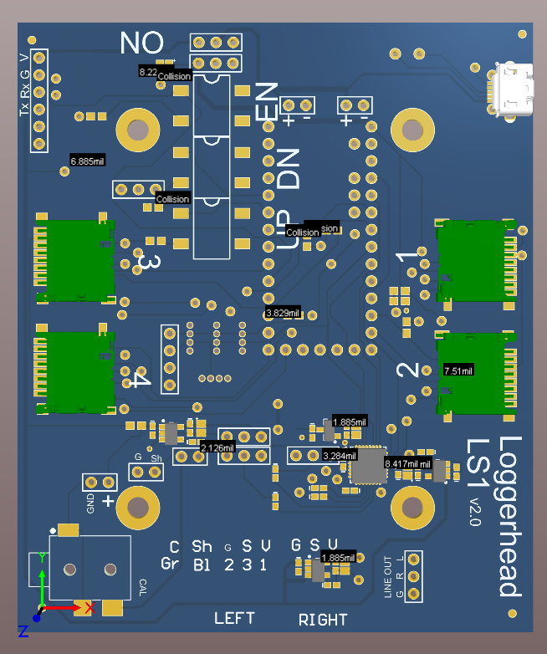
4
6
2
3
5
1

